Slide 1
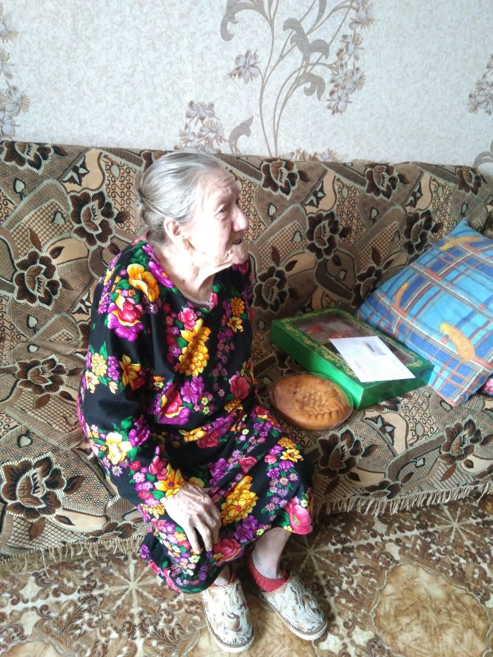
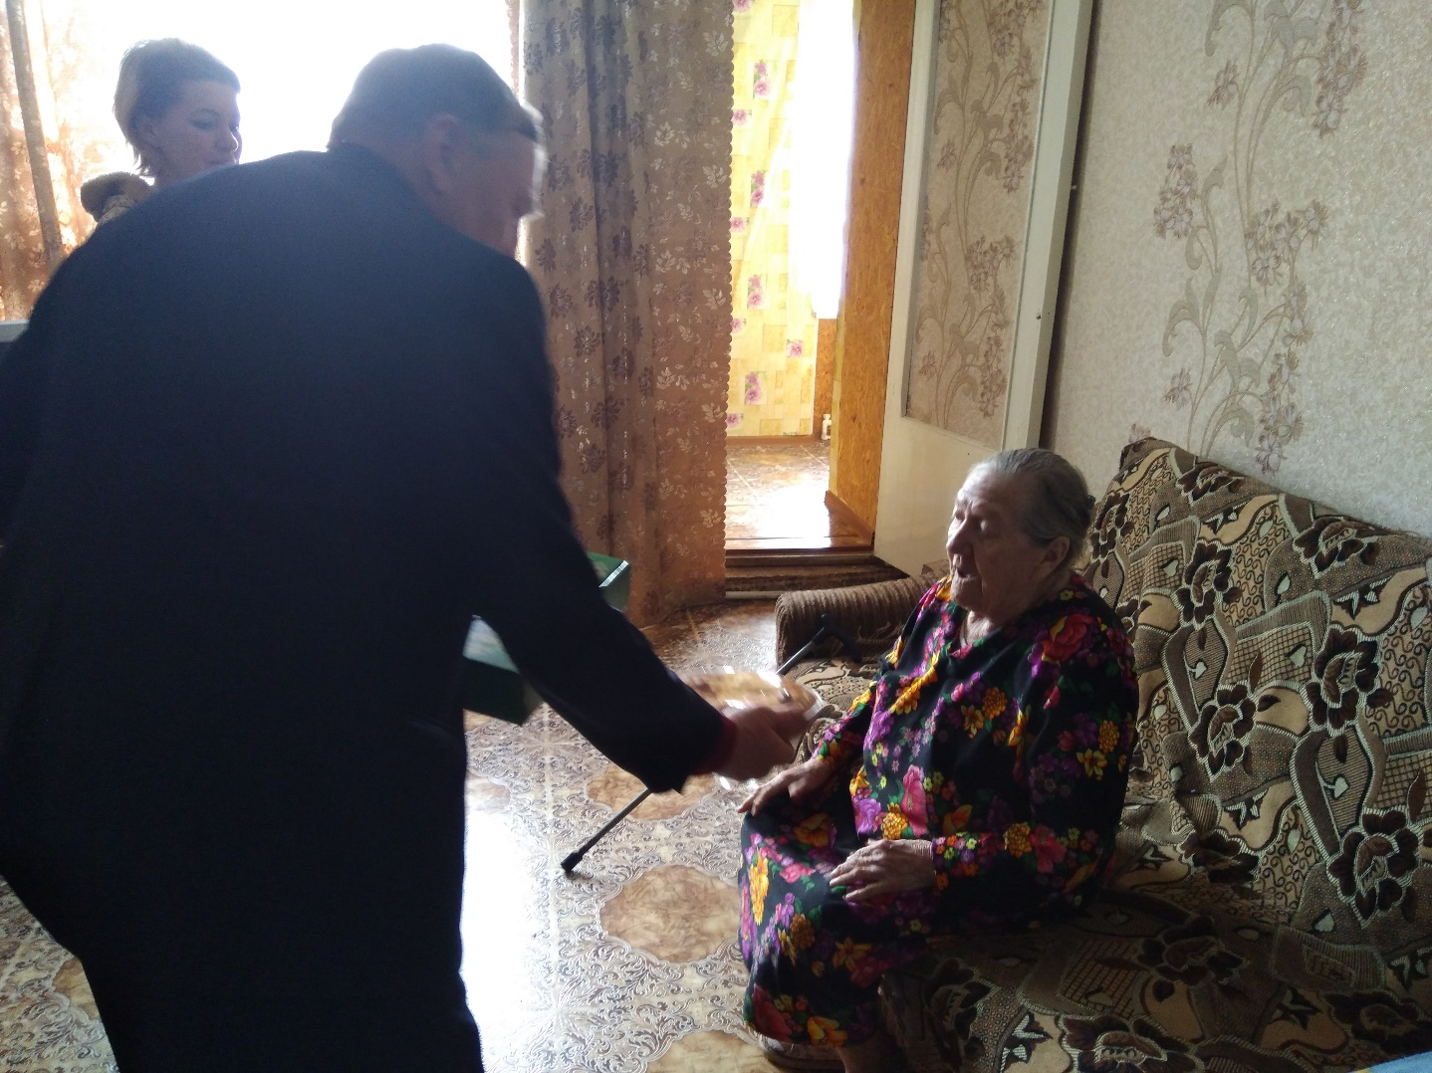
90-летие Белоусовой Анны Яковлевны

Slide 2
От всего сердца поздравляем с 90-летием! Такой юбилей — очень важное и значимое событие, ведь далеко не каждому суждено встретить столь почтенный возраст. Желаем, чтобы здоровье не подводило, жизнелюбие и оптимизм никогда не иссякали, а близкие люди радовали своей заботой и вниманием. Пусть каждый день дарит радость и положительные эмоции, ведь это и есть залог долгожительства.

